Slide 1
Jak analizować treść księgi z Biblii poprzez stworzenie samodzielnego podziału
Wojtek, październik 2023 Wycięte z materialu o studiowaniu Rz (2022) na potrzeby studiowania Ef z Mateuszem i Emilką.

Slide 2
Analiza – cięcie tekstu na kawałki, a kawałki są takie
Akapit
Sekcja
Rozdział
Część
Cięcia można dokonać w edytorze poprzez wstawianie podziału linii – czyli wciskanie klawisza Enter.
A teraz przypomnę definicję pojęć: akapit, sekcja, rozdział, część.

Slide 3
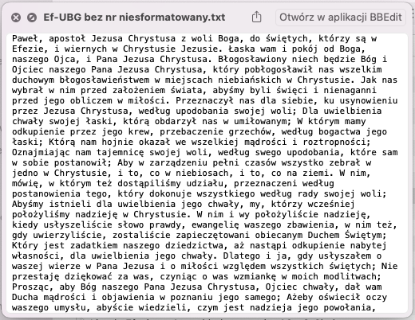
Analiza tekstu – o co tu chodzi?
Analizę robimy dokładnie czytając i dzieląc tekst na części: na akapity, sekcje, rozdziały i części.
Najlepiej pracować na spreparowany tekście nie zawierającym żadnych numerów, żadnych sugestii dotyczących podziału. Tekst taki mogę spreparować na życzenie dla każdej księgi.
Poniżej definicje użytych pojęć.

Slide 4
Akapit
Zadaniem akapitu jest wyraźne zaznaczenie nowej myśli w bieżącym wątku wypowiedzi.
(…)
Akapity buduje się poprzez:
wcięcie akapitowe – odsunięcie pierwszego wiersza akapitu od marginesu.
odstęp międzyakapitowy – zwiększenie odstępu między akapitami za pomocą stosownej opcji w programie do składu lub metodą nieprofesjonalną przez wstawienie pustego wiersza.

Slide 5
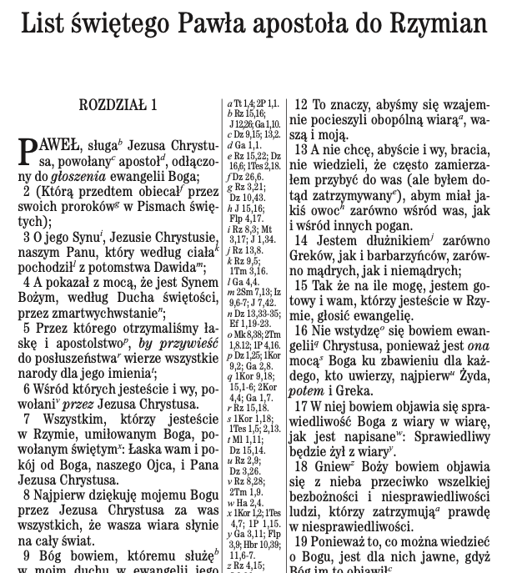
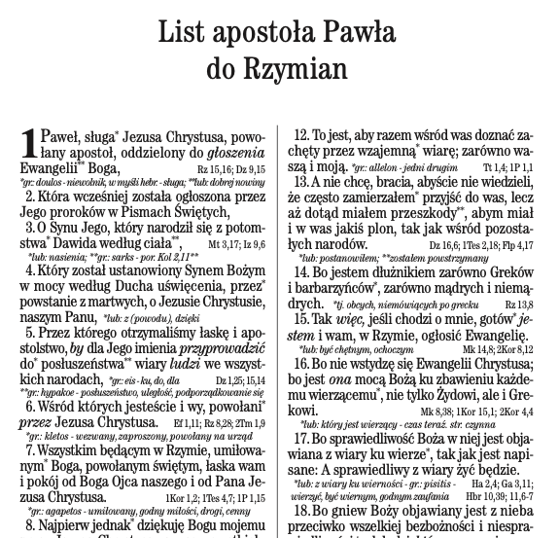
Akapit? – nie ma czegoś takiego w wydaniach BG, UBG, TPNP a nawet BW

Slide 6
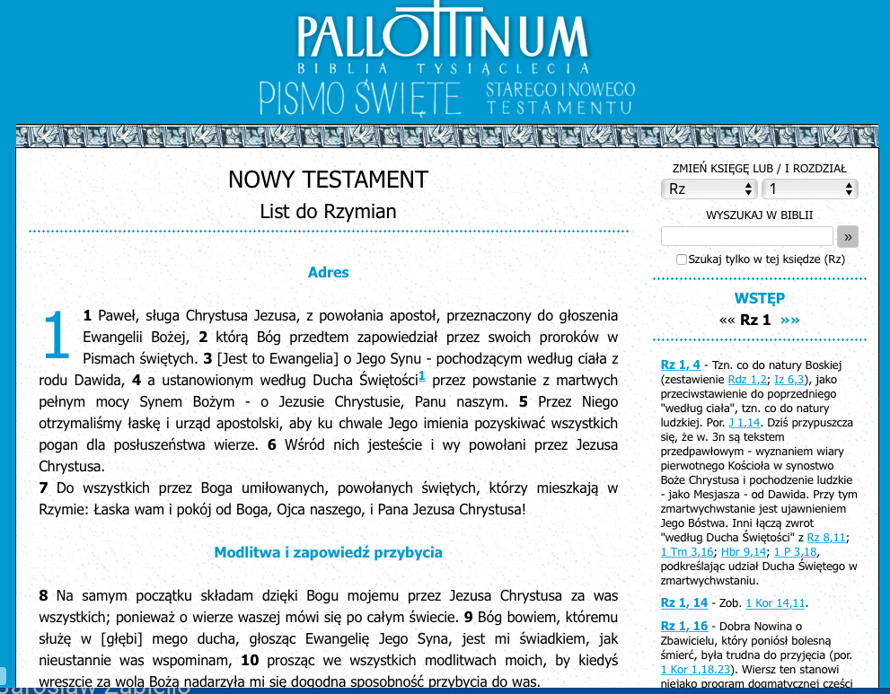
Akapit? – akapit sugeruje, a nawet narzuca czytelnikowi podział
BT, EIB mają podział na akapity, ….
Akapit
Akapit
Akapit

Slide 7
Sekcja wpływa do zrozumienie, bo cząsto wyposażona jest w śródtytuł
BT, EIB mają podział na akapity, a nawet podział na sekcje!
Sekcja
Akapit
Akapit
Sekcja
Akapit

Slide 8
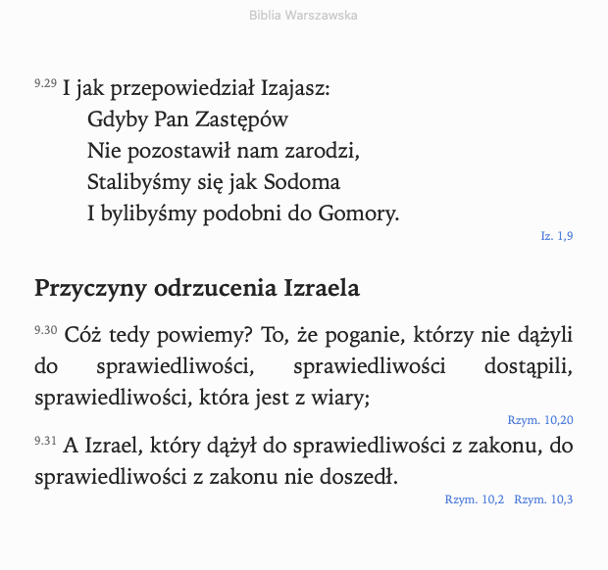
Śródtytuły bardzo często są mylące!

Slide 9
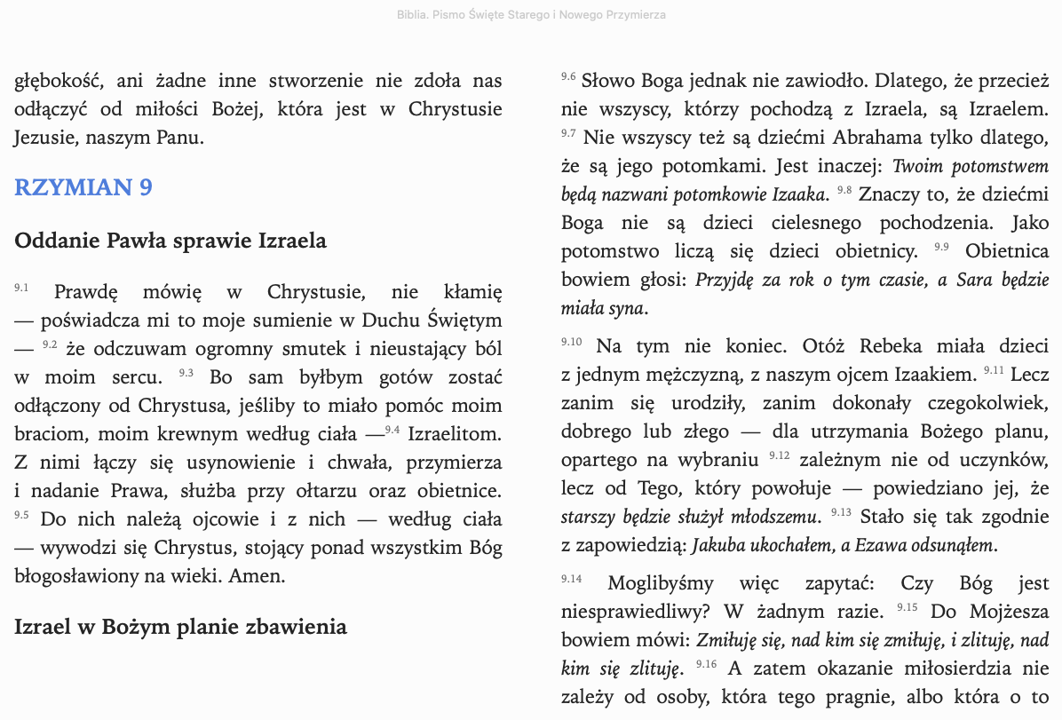
Śródtytuły bardzo często są mylące!

Slide 10
Sekcja
Sekcja to kilka akapitów, które łączą się w jakiś sposób.
Sekcja może być wyposażona w śródtytuł przypominający, albo (i to jest problem) sugerujący co jest treścią sekcji.

Slide 11
Rozdział
Rozdział to kilka sekcji, których treść na pewno mają z sobą coś wspólnego i oddzielają się od treści innego, kolejnego rozdziału.
Rozdziały (numery) zaproponowane przez wydawców mają są mylące, gdyż stworzono je z przyczyn technicznych (pojemność kart i kartek) bez analizy treści.
Podobnie jest z numeracją wersetów – powstała w XVI wieku i często jest myląca.
Stworzone przez nas rozdziały mają wynikać z treści!

Slide 12
Część
Część to większy kawałek dzieła. Na pewno część jest odrębna od poprzedniej części, gdyż posiada inną tematykę, inny charakter, ale też tempo, rytmikę, melodię, tonację, harmonię – czyli słowa, które pochodzą bardziej z poezji czy też muzyki.
W muzyce są symfonie
koncerty, sonaty są z reguły 3 lun 5 częściowe.
suity (jako utwory taneczne) są 7 lub 9 częściowe (sarabande, courand, menuet, gige (to szybkie), boure, czasem polonez)
Możemy przyjąć, że w list do Rzymian dzieli się na 3 części:
Wstęp
Traktat
Zakończenie
…. ale może są 4 części?
Wstęp
Traktat
Wnioski
Zakończenie

Slide 13
Uwagi do przeprowadzenia analizy
Akapit – używaj Enter, wstawiaj ¶
Sekcja – dwa Entery - ¶ ¶
Rozdział – trzy ¶ ¶ ¶ ale coś tam wpisz aby się nie pogubić
Części – można roboczo przyjąć, że Rz ma 3: wstęp, traktat, zakończenie – albo jak ktoś woli to prolog, corpus i epilog, albo 4 jakoś inaczej nazwać, opisać te części ☺
Tak, tak, wiem….
… to ciężka praca….. Potrzebne z 10 godzin jak nic! Albo 3 razy po 5 godzin.

